Slide 1
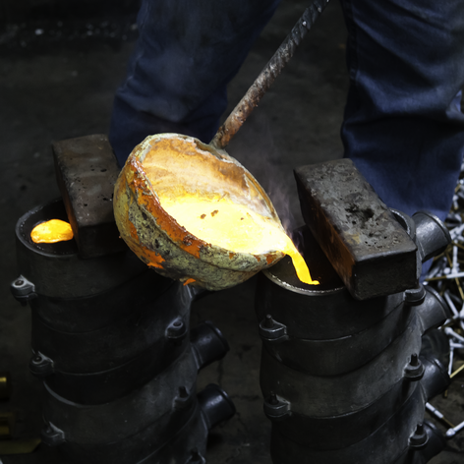
Βόλος 10 Απριλίου 2014
Κατασκευή μετάλλινων φωτιστικών

Slide 2
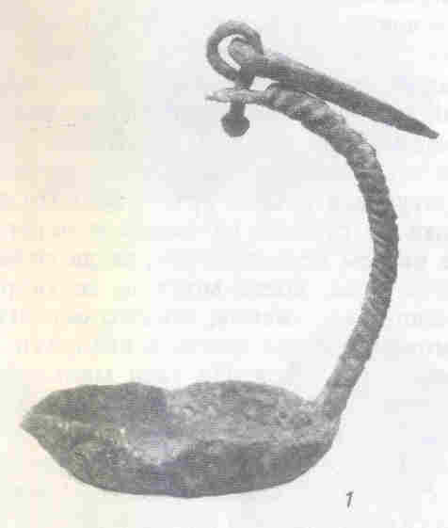
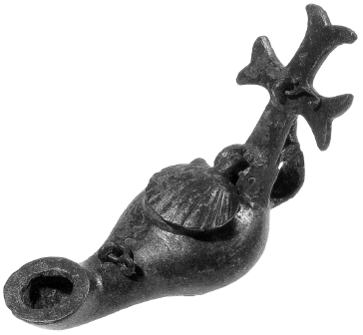
Οι βυζαντινές γραπτές πηγές αναφέρουν φωτιστικά μέσα χαλκά, ορειχάλκινα και σιδηρά

Slide 3
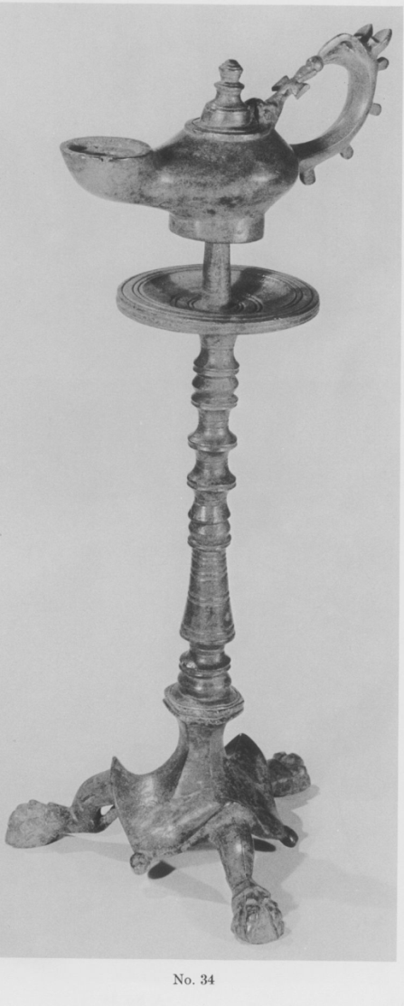
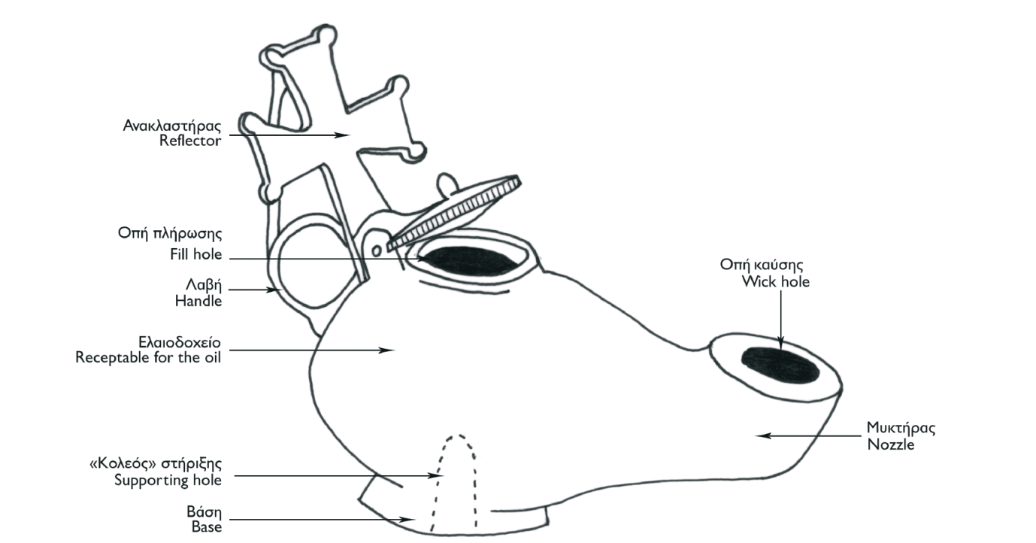
Τα στοιχεία που αποτελούν τα μετάλλινα κλειστού τύπου λυχνάρια είναι παρόμοια με αυτά των πήλινων με τη διαφορά ότι στα μετάλλινα προστίθεται συνήθως και ένα κάλυμμα για την οπή πλήρωσης και κατά περίσταση διαμορφώνονται ένας ανακλαστήρας επάνω από τη λαβή και ένας κολεός για να προσαρμόζεται το λυχνάρι στην αιχμηρή απόληξη των μετάλλινων λυχνοστατών.
Τα μέρη ενός μετάλλινου λυχναριού (σχ. Χ. Μαλλιά).

Slide 4
Ο χαλκός, μέταλλο μαλακό, ελατό και όλκιμο, κόκκινου και στιλπνού χρώματος είναι άριστος αγωγός της θερμότητας. Βασικά κράματά του είναι το κρατέρωμα ή μπρού(ν)τζος (γαλλ. bronze) που αποτελείται από χαλκό (Cu) και κασσίτερο (Sn) και o ορείχαλκος (γαλλ. laiton) από χαλκό και ψευδάργυρο (Zn). Τα φωτιστικά από κράματα χαλκού που κατασκευάζονταν με χύτευση, φαίνεται ότι αποτελούν την πλειονότητα των βυζαντινών φωτιστικών που επιβίωσαν έως τις μέρες μας

Slide 5
Ο κασσίτερος που έχει σημείο τήξης πολύ χαμηλό, επέτρεπε τη μείωση του σημείου τήξης του κράματος, ενώ ο μόλυβδος (Pb), που είναι μέταλλο ιδιαίτερα ελατό, δεν παρουσιάζει καμία μηχανική αντίσταση αλλά ανθίσταται πολύ καλά στη διάβρωση. Ο ψευδάργυρος διευκολύνει το χύσιμο και επιτρέπει να δοθεί στο μέταλλο ένα χρώμα που μοιάζει με αυτό του χρυσού.
Ένα ενδιαφέρον στοιχείο των κραμάτων βρίσκεται επίσης στη διαφοροποίηση που αυτά επέφεραν στο χρώμα του μετάλλου, καθώς ο καθαρός χαλκός έχει κόκκινο χρώμα ενώ τα κράματα κίτρινο. Παράλληλα, η κράση μετάλλων υψηλού κόστος, όπως ο χαλκός και ο κασσίτερος με μέταλλα κοινά, όπως ο ψευδάργυρος και ο μόλυβδος, επέτρεπαν τη μείωση του κόστους του παραγόμενου προϊόντος

Slide 6
Τεχνικές παραγωγής και διακόσμησης μετάλλινων λυχναριών και γενικότερα φωτιστικών
Χύτευση:
1. Χύτευση με την τεχνική του «χαμένου κεριού»
2. Χύτευση σε πυρόχωμα/άμμο

Slide 7
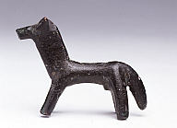
Τεχνική του "χαμένου κεριού«:

Slide 8
Τεχνική του "χαμένου κεριού"
Η τεχνική της χύτευσης χάλκινων ανθρωπόμορφων και ζωόμορφων ειδωλίων ήταν γνωστή στην Εγγύς Ανατολή και την Μικρά Ασία από την 3η χιλιετία π.Χ. Στο αιγαιακό χώρο, τα πρωιμότερα χάλκινα ειδώλια προέρχονται από την μινωική Κρήτη και χρονολογούνται στον 16ο-15ο αι. π.Χ. Τα χάλκινα ειδώλια γνώρισαν ιδιαίτερη διάδοση κατά την Γεωμετρική περίοδο, όταν και χρησιμοποιήθηκαν εκτενώς ως αναθήματα σε ιερά, και δε σταμάτησαν να κατασκευάζονται σε σημαντικές ποσότητες μέχρι το τέλος της αρχαιότητας. Τα ειδώλια αυτά ήταν κατά κανόνα μικρού μεγέθους και συμπαγή και παράγονταν με την μέθοδο του "χαμένου κεριού". Τα βασικά στάδια της συγκεκριμένης τεχνικής είναι τα ακόλουθα:

Slide 9
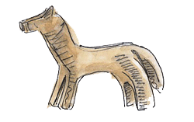
Τεχνική του "χαμένου κεριού”: Βήμα 1 Ο τεχνίτης πλάθει ένα πρόπλασμα του αντικειμένου σε κερί.

Slide 10
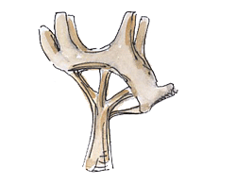
Τεχνική του "χαμένου κεριού”: Βήμα 2 Στο πρόπλασμα αυτό προσθέτει «αγωγούς» (σε σχήμα δένδρου), οι οποίοι θα χρησιμεύσουν στη διαδικασία της χύτευσης.

Slide 11
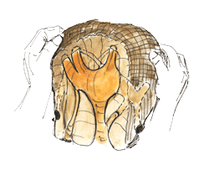
Τεχνική του "χαμένου κεριού”: Βήμα 3 Καλύπτει το κέρινο πρόπλασμα με πηλό, δημιουργώντας ένα είδος μήτρας γύρω από το αντικείμενο.

Slide 12
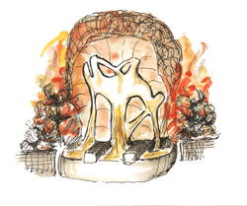
Τεχνική του "χαμένου κεριού”: Βήμα 4 Θερμαίνει τη μήτρα στη φωτιά για να λιώσει το κερί και να διαφύγει από τους «αγωγούς»

Slide 13
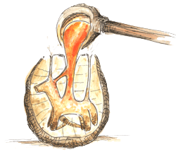
Τεχνική του "χαμένου κεριού”: Βήμα 5 Στο κενό που δημιουργήθηκε από το λιώσιμο του κεριού χύνεται ο χαλκός. Μέσω των "αγωγών", το ρευστό μέταλλο φθάνει σε όλα τα σημεία, ενώ ο αέρας διαφεύγει από τις πλευρικές διόδους.

Slide 14
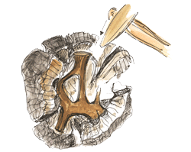
Τεχνική του "χαμένου κεριού«: Βήμα 6 Όταν κρυώσει το μέταλλο, ο τεχνίτης σπάει με σφυρί την πήλινη μήτρα.

Slide 15
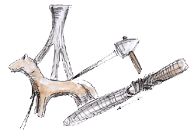
Τεχνική του "χαμένου κεριού”: Βήμα 7 Tέλος, αφαιρεί τα πρόσθετα μέρη (π.χ. του "αγωγούς"), λειαίνει την επιφάνεια του ειδωλίου και ολοκληρώνει την διακόσμηση με εγχάρακτα ή άλλα στοιχεία.

Slide 16
Τεχνική του "χαμένου κεριού«:

Slide 17
Αγάλματα - Τεχνική του "χαμένου κεριού" (2)
Τα μεγάλα χάλκινα αγάλματα της αρχαιότητας ήταν σχεδόν πάντα χυτά και εσωτερικά κοίλα (εάν κατασκευάζονταν συμπαγή θα απαιτούνταν τεράστιες ποσότητες χαλκού που θα καθιστούσαν το κόστος αλλά και το βάρος του γλυπτού απαγορευτικά). Ο γλύπτης δεν εργαζόταν απευθείας πάνω στο χαλκό αλλά σμίλευε πρώτα το έργο του σε πηλό (ή ξύλο) και κερί. Στη συνέχεια το παρέδιδε στο χυτήριο για να παραχθεί το χάλκινο άγαλμα με την τεχνική του "χαμένου κεριού". Τα βασικά βήματα της πολύπλοκης αυτής διαδικασίας είναι τα ακόλουθα:

Slide 18
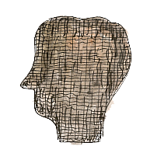
Τεχνική του "χαμένου κεριού" (2): Βήμα 1 Αρχικά ο γλύπτης δημιουργεί ένα πυρήνα από πηλό ή ξύλο, τον οποίον κατεργάζεται αδρά για να του δώσει το βασικό σχήμα.

Slide 19
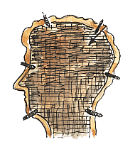
Τεχνική του "χαμένου κεριού" (2): Βήμα 2 Πάνω στον πήλινο ή ξύλινο πυρήνα, τοποθετεί λεπτό στρώμα κεριού, στο οποίο σμιλεύει με προσοχή τις λεπτομέρειες της μορφής. Το πάχος του κεριού είναι το ίδιο με το πάχος που θα έχει το χάλκινο άγαλμα. Όταν ολοκληρωθεί το σμίλεμα του κέρινου προπλάσματος τοποθετούνται γύρω του καρφίδες. Οι καρδίφες αυτές θα χρησιμεύσουν αργότερα για να συνδεθεί ο πυρήνας με την πήλινη μήτρα.

Slide 20
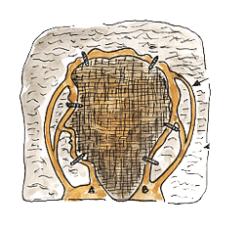
Τεχνική του "χαμένου κεριού" (2): Βήμα 3 Στο χυτήριο προστίθεται κέρινοι "αγωγοί" που θα βοηθήσουν στη σωστή χύτευση του μετάλλου Μετά, το πρόπλασμα καλύπτεται με χονδρό στρώμα πηλού που εφαρμόζει τέλεια στο κερί αποτυπώνοντας σε "αρνητικό" όλες τις λεπτομέρειες της μορφής.

Slide 21
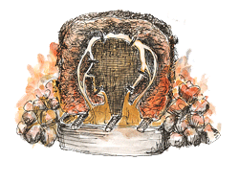
Τεχνική του "χαμένου κεριού" (2): Βήμα 4 Στη συνέχεια η κατασκευή θερμαίνεται σε δυνατή φωτιά. Το κερί λιώνει και διαφεύγει από τους αγωγούς αφήνοντας κενό λίγων εκατοστών μεταξύ της μήτρας και του πυρήνα. Τα χαρακτηριστικά της μορφής, όμως, διατηρούνται σε "αρνητικό" στη μήτρα, ενώ οι καρφίδες συγκρατούν τη μήτρα και τον πυρήνα στη θέση τους.

Slide 22
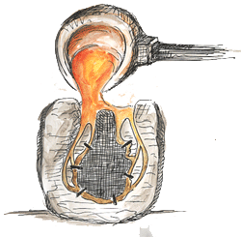
Τεχνική του "χαμένου κεριού" (2): Βήμα 5 Αφού αναστρέψουν την κατασκευή, οι τεχνίτες χύνουν τον ρευστό χαλκό στο κενό που άφησε το "χαμένο κερί". Οι "αγωγοί" βοηθούν να φθάσει το μέταλλο σε κάθε σημείο της κατασκευής και να διαφύγουν τυχόν φυσαλίδες αέρα.

Slide 23
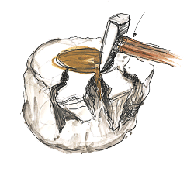
Τεχνική του "χαμένου κεριού" (2): Βήμα 6 Όταν κρυώσει ο χαλκός, οι τεχνίτες σπάνε το πήλινο περίβλημα και αποκαλύπτουν τη μορφή

Slide 24
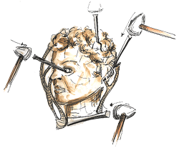
Τεχνική του "χαμένου κεριού" (2): Βήμα 7 Τότε ο γλύπτης αναλαμβάνει να διορθώσει τυχόν ατέλειες και να ολοκληρώσει τη διακόσμηση με σφυριά και καλέμια.

Slide 25
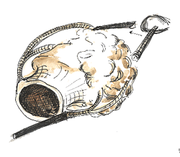
Τεχνική του "χαμένου κεριού" (2): Βήμα 8 Στη συνέχεια, αφαιρεί τους "αγωγούς" και εξομαλύνει τις επιφάνειες επαφής. Τέλος, οι τεχνίτες σπάνε και αφαιρούν τον πήλινο ή ξύλινο πυρήνα από το εσωτερικό του αγάλματος.

Slide 26
Η συγκεκριμένη τεχνική (γνωστή και ως "άμεση μέθοδος") ήταν καταστροφική για το πρόπλασμα, που μπορούσε να χρησιμοποιηθεί μόνον μία φορά. Από τα μέσα του 5ου αι. π.Χ., οι Έλληνες ανέπτυξαν μια ακόμη πιο περίπλοκη τεχνική χύτευσης (την λεγόμενη "έμμεση μέθοδο") η οποία επέτρεπε την διατήρηση και επανάχρηση του προπλάσματος.
Αντίθετα με τη μέθοδο της άμεσης χύτευσης, στη μέθοδο της έμμεσης χύτευσης το αρχικό κέρινο μοντέλο δεν χάνονταν και έτσι μπορούσε να επαναχρησιμοποιηθεί είτε για την παραγωγή επιμέρους τμημάτων του γλυπτού, είτε για την παραγωγή πολλών αντιγράφων του ιδίου αγάλματος. Λόγω αυτών των δυνατοτήτων που παρείχε η συγκεκριμένη μέθοδος, τα περισσότερα αρχαιοελληνικά αλλά και ρωμαϊκά αγάλματα γινόταν μέσω αυτής της συγκεκριμένης τεχνικής η οποία ολοκληρώνονταν μέσα από πολλά επιμέρους στάδια.
Είναι, τέλος, γνωστό ότι τα μεγάλα έργα χαλκοτεχνίας αποτελούνταν από πολλά διαφορετικά τμήματα, (κεφαλή, κορμός, μέλη, κτλ.) τα οποία χυτεύονταν ανεξάρτητα και στη συνέχεια συγκολλούνταν ή προσηλώνονταν μεταξύ τους.
Τεκμηρίωση: Νίκος Παπαδημητρίου, Άκης Γκούμας Σχέδια: Άκης Γκούμας
http://www.cycladic.gr/frontoffice/portal.asp?cpage=resource&cresrc=1332&cnode=55&clang=0

Slide 27
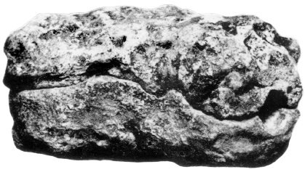
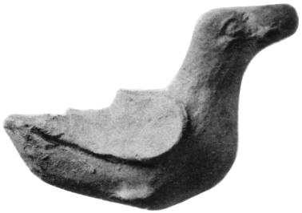
Τεχνικές παραγωγής και διακόσμησης μετάλλινων λυχναριών και γενικότερα φωτιστικών
Moule
(Musée des antiquités égyptiennes du Caire)
Moulage obtenu avec le moule
(Musée des antiquités égyptiennes du Caire)

Slide 28
ΒΙΝΤΕΟ ΓΙΑ ΤΟΝ ΧΑΛΚΟ ΚΑΙ ΤΗ ΦΩΤΙΑ
http://www.edutv.gr/deyterobathmia/xalkos-kai-fotia

